Slide 1
SAFE-DRIVING ANALYTICS & FORECASTING ENGINE
SAFE
전국 자동차 등록·고령화·교통사고
통합 분석 및 미래전망 시스템
DATA · INSIGHT · POLICY
SKN 36기 3팀 | 안효원 신지수 김재훈 이유나

Slide 2




분산 데이터가 정책 판단의 시간을 늘립니다
지역 단위 종합 분석을 위해
수집·가공·비교를 반복하고 있습니다.
자동차 등록
인구·고령화
수작업
가공·해석
지연된
정책 판단
자동차·인구·사고·정책 데이터가 기관별로 분산
동일 지역·연도 기준으로 맞추는 수작업 발생
건수만으로는 지역의 교통안전 상황 해석에 한계
교통사고
면허·정책
필요한 것은 새로운 데이터가 아니라,
정책 판단에 쓰기 쉬운 연결입니다.
출처: 첨부 시장조사요약 및 요구사항정의서 v1.2
02

Slide 3

고령운전자 이슈는 이미 현재진행형입니다
2024년 65세 이상 가해사고
전체 사고 중 고령 가해 비중
42,369건
21.6%
2020년 31,072건 대비
증가 추세
전체 교통사고
약 5건 중 1건 이상
전국 평균만으로는 부족합니다. 지역의 차량·인구·사고 맥락을 함께 비교해야 합니다.
출처: 첨부 「고령운전자 교통사고 현황 보고서」 (TAAS 인용)
03

Slide 4




SAFE는 지역 정책 의사결정의 단일 창구입니다
조회 → 비교 → 분석 → 정책 검토를 하나의 지역 분석 흐름으로 연결합니다.
지자체 교통정책 담당자
교통안전 담당자
스마트도시·데이터 담당자
지역 자동차·고령화·미래변화를
종합 조회해 정책 우선순위 검토
고령운전자 사고의 유형·심각도와
지역별 차이를 비교
기관 내 데이터 활용과
향후 API 연계를 검토
“어느 지역에서, 어떤 변화가 나타나며, 무엇을 우선 검토해야 하는가?”
출처: 첨부 시장조사요약 및 요구사항정의서 v1.2
04

Slide 5





지역 선택 한 번으로 분석 흐름을 완성합니다
사용자는 동일한 지역·연도 기준으로 현황을 확인하고, 비교·해석·공유까지 이어갑니다.
01
02
03
04
05
06
지역·연도 선택
등록·고령화 현황
사고 규모·비율
유형·심각도 분석
미래·정책 비교
보고서·의사결정
핵심 원칙: 지역·연도 기준을 통일하여 비교 가능한 정책 분석 단위를 만듭니다.
출처: 요구사항정의서 RF-2.3, RF-3.3, RF-5.1~5.3
05

Slide 6
공식 출처와 표준 기준이 분석 신뢰도를 만듭니다
SAFE는 데이터의 출처·기준연도·제공 범위를 관리하고, 지역·연도 기준으로 분석 단위를 표준화합니다.
데이터 영역 | 주요 지표 | 대표 원천 | 분석 활용
인구·장래인구 | 총인구, 65세 이상 인구, 고령화율, 2030·2035 전망 | KOSIS 국가통계포털 | 현재·미래 변화 비교
자동차 등록 | 지역·연도·차종별 등록, 신규·말소 | 국토교통 통계·자동차365 | 규모 대비 비교
교통사고 | 고령운전자 사고, 유형, 시간대, 심각도 | TAAS·TMACS | 사고 특성 분석
면허·정책 | 면허 소지·자진반납, 지원정책, 시행일 | 공식 정부·지자체 자료 | 정책 비교·해석
지역 기준 표준화
연도 기준 표준화
관측값·추계값 명확히 구분
출처: 첨부 데이터정의서 및 요구사항정의서 NFR-2.1~2.2
08

Slide 7
사용되는 데이터입니다
NO | 데이터명 | 설명 | 관련 요구사항(RF) | 수집 파일 | 출처
1 | 인구 관련 데이터 | 지역·연도·연령대별 인구 현황을 제공하여 지역별 인구 특성을 분석하기 위한 데이터 | RF-2.0 | 행정안전부_주민등록인구및세대현황_월간.csv e-나라지표_지역별 인구.xlsx | 행정안전부, e-나라지표
2 | 자동차 관련 데이터 | 지역·차종·연료별 자동차 등록 현황을 제공하여 자동차 보유 및 등록 추이를 분석하기 위한 데이터 | RF-1.0 | 자동차등록현황보고.csv 운전면허소지자 지역별 종별 현황.csv 운전면허 자진반납 연령별(2023년).csv 운전면허소지자현황_지역별.csv 운전면허소지자현황_성별.csv 운전면허소지자현황_연령대별.csv | 경찰청, KOSIS, 국토교통통계누리
3 | 교통사고 관련 데이터 | 지역·사고유형·피해규모별 교통사고 발생 현황을 제공하여 사고 발생 추이와 위험지역을 분석하기 위한 데이터 | RF-3.0 | 가해운전자 연령대별 교통사고.xlsx 가해운전자 연령대별 및 시간대별 교통사고.xlsx 기상상태별 교통사고 수.xlsx 노인운전자 사고유형별 및 시간대별 교통사고.xlsx 노인운전자 월별 및 시간대별 교통사고.xlsx 노인운전자 지역별 및 월별 교통사고.xlsx 연령대별 교통사고 수.xlsx 지역별 전체 교통사고 건수.xlsx 교통사고 지표 현황_지역별.xlsx | TAAS 교통사고분석시스템, TMACS 교통안전정보관리시스템
4 | 교통 법규 데이터 | 교통 법규, 위반 유형, 범칙금, 벌점 등의 정보를 제공하여 운전자에게 관련 법규 정보를 제공하기 위한 데이터 | RF-4.0 | 도로교통공단_고령운전자 교통안전교육_교육예약정보.xlsx 전국 고령운전자 정책제도.xlsx 지역 특화 고령운전자 안전정책.xlsx 지역별 운전면허 자진반납 지원.xlsx | 도로교통공단
5 | 차량 업체 FAQ 데이터 | 자동차 업체에서 제공하는 차량 관련 질문과 답변을 제공하여 차량 이용자의 궁금증을 해결하기 위한 데이터 | RF-5.0, RF 6.0, RF-7.0 | 추가예정
08

Slide 8
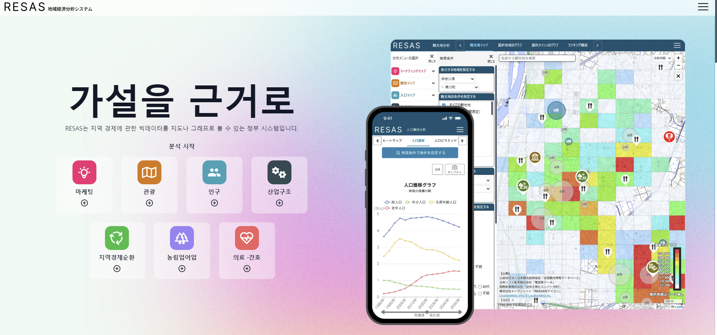
참고 사이트
08

Slide 9
앞으로 진행해야 될 부분
데이터베이스 구축
통합 대시보드 구현
통합 검증 및 고도화
지역·연도별 조회, 고령화·사고 비교, 미래전망 시각화 등 핵심 분석 기능을 웹 화면으로 구현합니다.
데이터 정합성·조회 성능·사용자 흐름을 점검하고, 보고서 다운로드와 향후 API 연동 기반을 마련합니다.
자동차 등록·인구·교통사고·정책 데이터를 수집·정제하고, 지역·연도 기준의 통합 DB를 구축합니다.
08

Slide 10
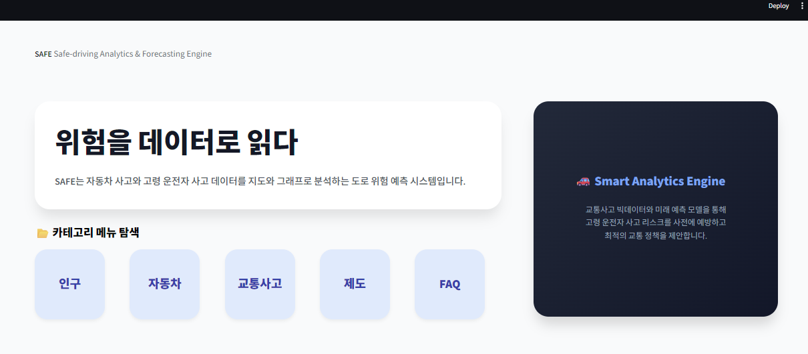
메인 화면 예시
08

Slide 11
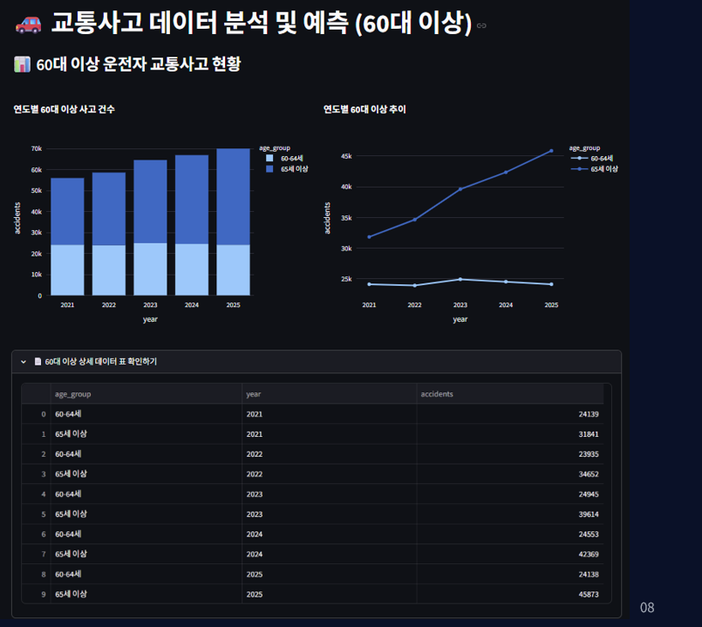
분석 화면 예시
분석 기능 | 설명
연령대 비교 | 60~64세와 65세 이상 사고 추이 비교
위험 신호 확인 | 65세 이상 사고 증가 흐름 시각화
상세 데이터 검증 | 원본 표 기반의 수치 확인·보고서 활용
08

Slide 12
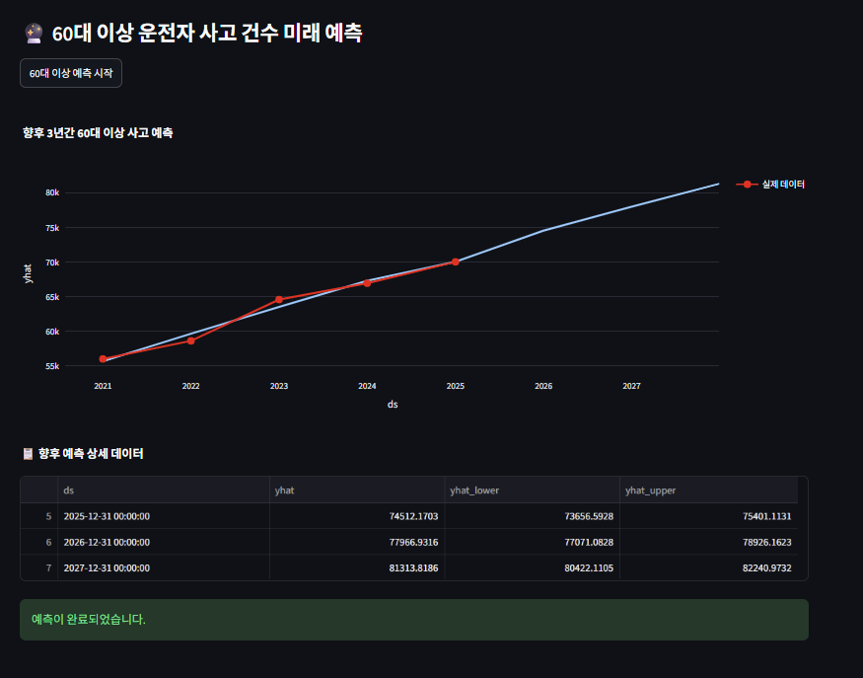
분석 화면 예시
항목 | 권장 표현 | 이유
yearly_seasonality=True | 연도별 집계 데이터에서는 계절성보다 장기 추세를 중심으로 해석 | 연도별 데이터는 연중 반복되는 계절 패턴을 식별할 수 없으므로, 명절·계절·월별 교통량 변동을 반영했다고 설명하면 부정확할 수 있습니다.
신뢰구간 | 모형이 산출한 불확실성 범위 | 실제 정책 변화, 교통량 변화, 인구구조 변화 등 모든 미래 위험을 포괄하는 절대적 리스크 범위는 아닙니다.
예측 결과 | 정책 검토용 추세 시나리오 | 5개년 내외의 짧은 연도별 데이터만으로는 장기 미래를 확정적으로 예측하기 어렵습니다.
2025년 표기 | 실측 연도와 예측 연도를 구분 | 그래프에 2025년 실측치가 있다면, 표의 2025년 yhat은 ‘미래 예측’으로 보이지 않도록 데이터 기준일과 날짜 형식을 확인해야 합니다.
08

Slide 13
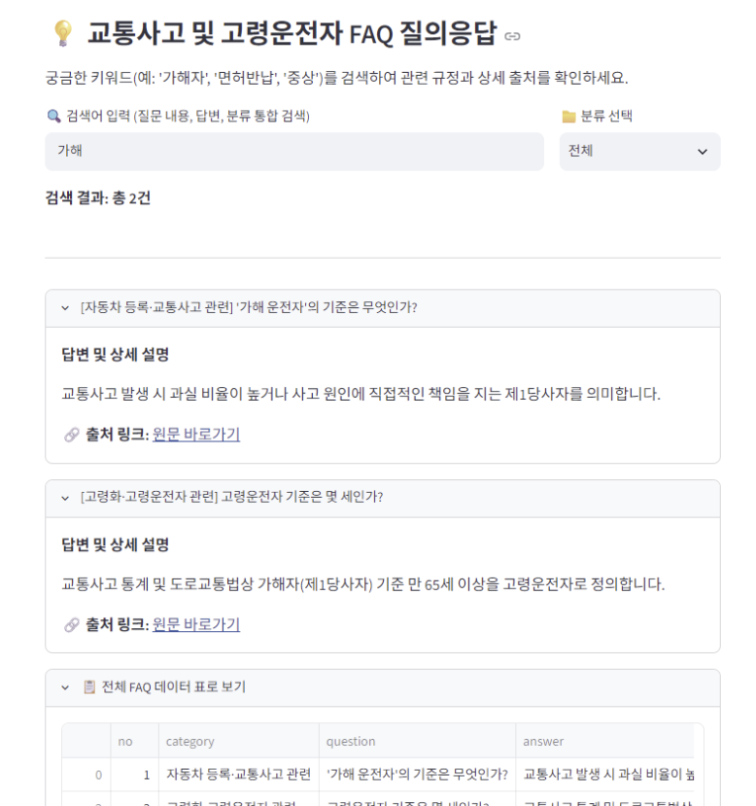
FAQ 화면 예시
08

